Slide 1
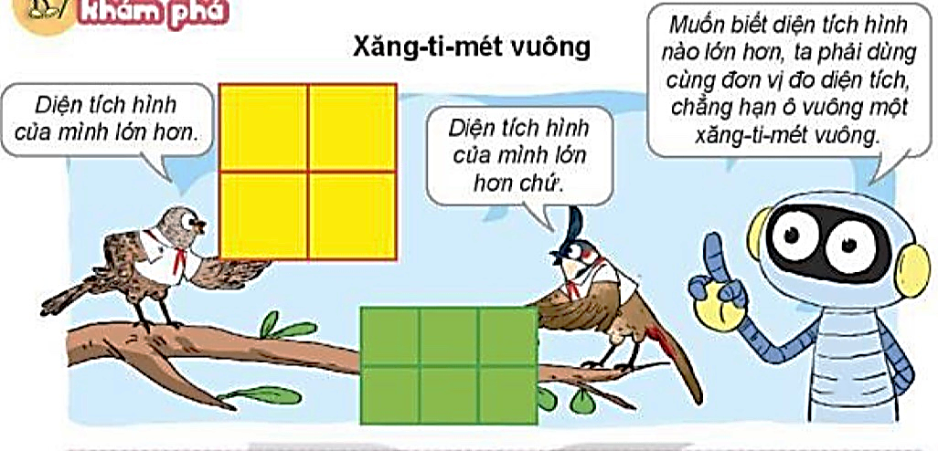
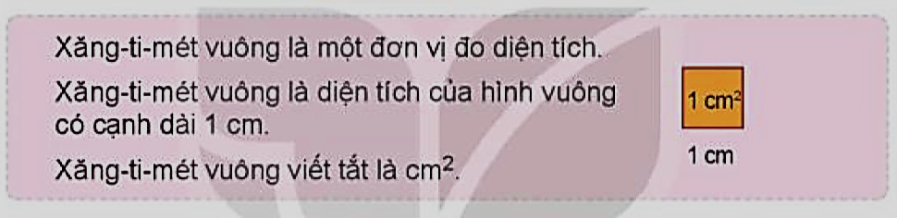
Thứ……ngày…..tháng…..năm…….
TOÁN
Bài 51: XĂNG – TI – MÉT VUÔNG (Tiết 2)

